Slide 1
ЕГЭ-2012 А.Л.Семенов, И.В.Ященко
Вариант 1

Slide 2
Ответ. 9840

Slide 3
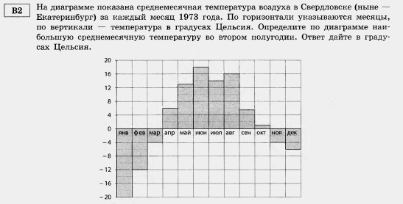
Ответ. 16

Slide 4
Ответ. 36

Slide 5
Ответ. 11060

Slide 6
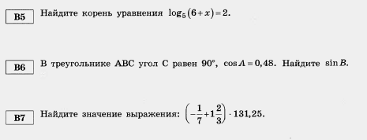
Ответ. 19
Ответ. 0,48
Ответ. 200

Slide 7
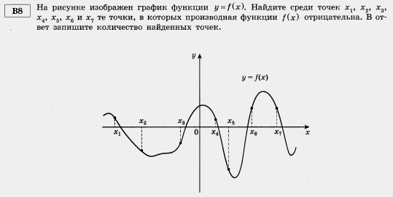
Ответ. 5

Slide 8
Ответ. 9

Slide 9
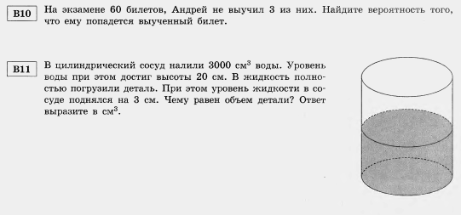
Ответ. 0,95
Ответ. 450

Slide 10
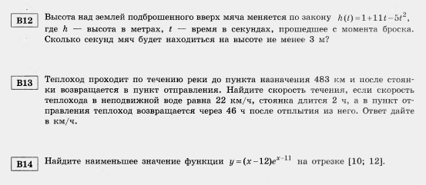
Ответ. 1,8
Ответ. 1
Ответ. -1

